Slide 1

„GenericIAM - generische IAM-Prozesse als Baukastensystem“
Initial Meeting
Version 1.0
Dr. Horst Walther
Dienstag, 25.04.2006, Regus An der Welle 4 in Frankfurt

Slide 2
Agenda
Einführung – Begrüßung - housekeeping
Kurzvorstellung der Teilnehmer
Erwartungshaltungen - einfangen und konsolidieren
Motivation für GenericIAM
Einige Mitwirkenden präsentieren sich und ihre Erfahrungen
Sammeln offener Punkte
  Welche Infrastruktur nutzen wir?
  Wie arbeiten wir zusammen?
  Welche Fragen sind offen?
  Wer macht was bis wann?
  ...
Fragen - Anmerkungen – Anregungen?

Slide 3
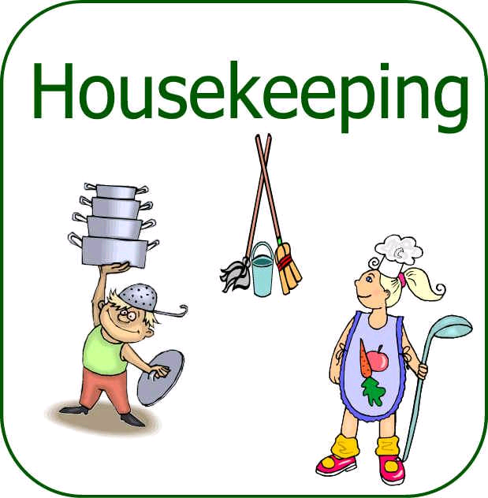
housekeeping
Zeiten
Pausen, Rauchen, Mobiltelephon
Mittagessen
Protokoll, gezeigte Präsentationen, Ergebnisse
Workshop-Charakter
Kostenumlage
...

Slide 4
Ziel der Veranstaltung
Was wollen wir heute erreichen?
Erwartungen
  Abstimmen der Erwartungshaltungen der Teilnehmer
Beiträge
  Feststellen, welchen Beitrag ein jeder Teilnehmer in die Gruppe einbringen kann.
Infrastruktur
  Festlegen einer gemeinsam zu nutzenden Infrastruktur.
  ggf. müssen wir einen Evaluierungsauftrag an Freiwillige aus unserer Mitte vergeben.
Zusammenarbeit
  Organisation der Zusammenarbeit bis zum nächsten Meeting
  Bestimmen eines Termins für das nächste Meeting.
Aufgaben
  Ermitteln der Aufgaben, die wir uns als Gruppe bis zum nächsten Meeting stellen.
Aufträge
  Verteilen dieser Aufgaben auf die Teilnehmer

Slide 5
Kurzvorstellung der Teilnehmer
3 – 5 Minuten pro Person
Wer bin ich?
Woher komme ich?
Was hatte ich bisher mit dem Thema zu tun?
Warum bin ich hier?

Slide 6

Erwartungshaltungen einfangen und konsolidieren
Bitte beantworten Sie
spontan die folgenden Fragen ...
Anschließend diskutieren
wir diese Punkte.
Warum bin ich hier?
Welchen Nutzen erwarte ich von der heutigen Veranstaltung?
Welchen Nutzen erwarte ich von dieser Initiative?
Was müssen wir dafür leisten?
Welche Gefahren sehe ich für den Erfolg?
Glaube ich an ein Gelingen?

Slide 7

Motivation welche Idee steckt hinter GenericIAM?
Prozesse verursachen den meisten Aufwand.
  so gehen bei PKI-Projekten 85% des Aufwandes in die Prozesse.
Warum mit einem weißen Blatt Papier beginnen?
Warum, das Rad immer wieder neu erfinden?
Gibt es nicht auffällige fachliche Ähnlichkeiten?
Sollten wir uns nicht lieber auf die Unterschiede konzentrieren?
  ... Und das Gemeinsame „von der Stange“ kaufen?
Wo bleibt der Baukasten für Standardprozesse des IdM?

Slide 8
Komplexitätsfaktoren ...
Was macht IAM-Projekte schwierig?
Bestehende Lösungen
  Je mehr bestehende Lösungen für das Identity Management existieren, umso höher wird der Aufwand, sie zu harmonisieren und zu ersetzen.
  Je reifer die existierenden Lösungen sind, umso schwerer finden neue Ansätze Akzeptanz.
Querschnittscharakter
  Identity-Management Prozesse sind typischerweise bereichsübergreifend.
  Es sind viele gleichberechtigte Stakeholder in ein Projekt involviert.
  3 bis 5 mal höhere Kommunikationskomplexität zu „normaler“ SW-Entwicklung.
  Typischer Change Management Prozess: Macht-Sponsor erforderlich!
Prozessreife
  Je höher die Reife der Management-Prozesse (z.B. nach CMMI) umso leichter fällt die Einführung von IAM- Prozessen, -Regeln, -Rollen, -Policies.
  Reife IAM-Prozesse in einem unreifen Prozess-Umfeld finden wenig Akzeptanz (Aufwandstreiber).
Projektzuschnitt
  SW-Implementierungsprojekte sind überfordert, wenn sie die organisatorischen Voraussetzungen erst schaffen müssen
  Prozess- und Rollen-Definitionen erfordern eigene Definitionsprojekte vor der oder parallel zur Implementierung.
Marktkonsolidierung
  Mergers & Acquisitions führen zu wenig kompatiblen Produktsammlungen.
  Die Software übernommener Unternehmen wird häufig nicht mehr optimal unterstützt.

Slide 9
... Komplexitätsfaktoren
Was macht IAM-Projekte schwierig?
Technische Risiken
  IAM-SW-Suiten sind komplex und schwer zu handhaben.
  Ohne Implementierungserfahrung in exakt der geforderten Umgebung sind die Projektrisiken nicht kalkulierbar.
  Hinter „harmlosen“ Versionssprüngen (z.B.: 5.6 auf 6.0) stecken oft komplette Neuentwicklungen.
  Die Matrix der vom Hersteller unterstützten Komponenten vs. Version ist of sehr dünn besetzt.
  Ersatz von Infrastruktur-Komponenten führt oft zu hohem Aufwand.
Verfügbarkeit von Fachspezialisten
  Verfügbarkeit von Fachpersonen mit Domänen-Wissen ist oft der Engpass-Faktur bei Rollen- und Prozess-Definitionen.
  Sie werden Anforderungsdefinition und der QS benötigt.
  Wartezeiten (auf Spezialisten) sind Aufwandstreiber.
From scratch vs. Templates
  Nur ein Teil der IAM-Prozesse ist wirklich unternehmensspezifisch.
  Die Übernahme von Prozessen und / oder Rollen aus anderen Projekten oder generischen Modellen kann Projekte beschleunigen.

Slide 10

Gefordert – der Prozessbaukasten
Was ist dafür zu tun?
Sammeln implementierter IAM-Prozesse
Herausfaktorisieren von Gemeinsamkeiten.
  unternehmensübergreifend
  redundanzfrei
  ggf. branchenspezifisch
Bereitstellen für Interessenten
Pflege und Aktualisierung
Regelmäßige Releases (jährlich)
Kompatibel zu gebräuchlichen Prozess-Definitionen (ITIL).
„Moderat“ Tool-unterstützt.
Die Zeit ist reif für einen rationalen Ansatz Prozessmodellierung.

Slide 11
GenericIAM
Welchen Nutzen haben wir davon?
Anwender
  Unternehmen mit eingeführten IAM-Prozessen haben überwiegend nur Teile der notwendigen Prozesse definiert und eingeführt.
  Sie erhalten hier kostengünstig eine Möglichkeit, ihr Prozessmodell zu optimieren und zu vervollständigen.
Integratoren
  Integratoren und Systemanbieter können bereits umfangreiche und wirklichkeitsnahe Musterprozesse mitliefern.
  Sie können ihren Kunden ermöglichen, die hohen Modellierungskosten vor der Implementierung zu senken und die Einführungszeit zu kürzen.
Berater
  Freiberufliche Berater können mit vorgefertigten Baumustern antreten.
  Sofern der Systemanbieter sie nicht bereits implementiert mitliefert.
Die Disziplin
  wir tragen zur Professionalisierung der Disziplin des IAM bei.
  Damit senken die Schwelle zur Einführung IAM-Systemen
Mitwirkende
  Die unmittelbar Mitwirkenden können sich als Experten profilieren.

Slide 12
Aufgaben
Was müssen wir dafür tun?
Sammeln implementierter IAM-Prozesse
  Sammeln einer möglichst große Anzahl von IAM-Prozessen.
  Sie sollen im Unternehmen bereits projektiert und implementiert sein.
Herausarbeiten von Gemeinsamkeiten
  Daraus werden die sich wiederholenden Sequenzen heraus selektiert.
  Die sie werden gegebenenfalls branchenspezifisch gruppiert.
Weitergabe an Interessenten
  Die Modelle werden gegen eine kostendeckende Gebühr veräußert.
Pflege und Aktualisierung
  Die mitwirkenden Unternehmen melden neue oder geänderte Prozesse an den Verantwortlichen für die Modelle – der sie einpflegt.
Regelmäßige Releases
  Die Gruppe veröffentlicht jährlich ein konsolidiertes generisches IAM-Prozessmodell (z.B.: GenericIAM2006 oder GenericIAM2007-banking).
Dokumentation
  Die Gruppe dokumentiert die Modelle, so dass sie kompatibel zu gebräuchlichen Prozess-Definitionen wie z.B. ITIL sind.
  Sie gibt dabei frei zugänglichen Formaten den Vorzug.

Slide 13
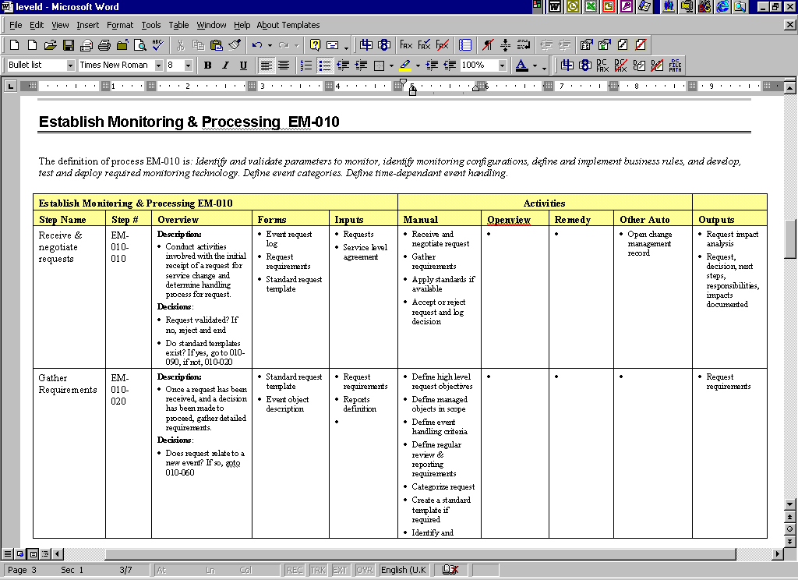
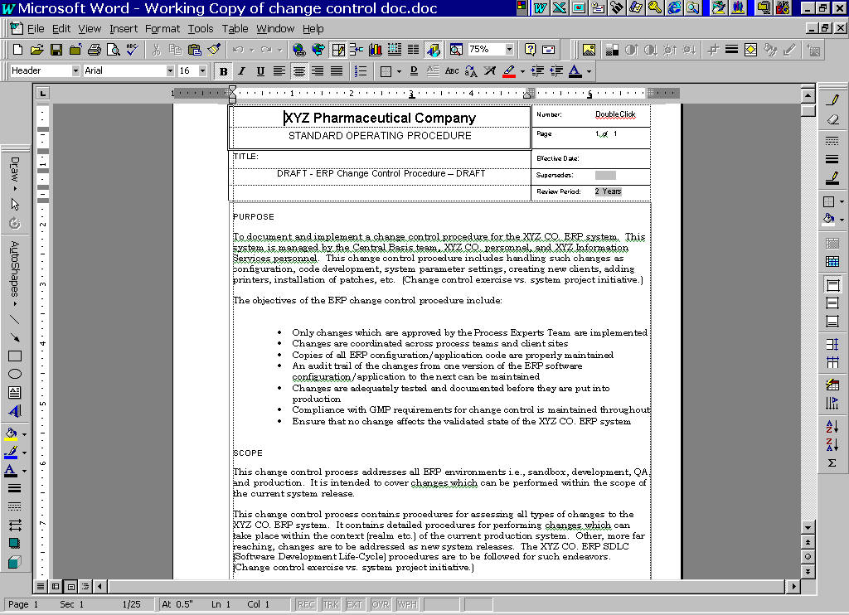
Orientierung an Standards
Beispiel: Process Notation nach ITIL
Level B - Process Steps
Level A – Process Vision
Incident Management
IM
1
Level C - Subprocess Steps
Active
Active
monitoring
EM
monitoring
EM
EM
-
-
020
020
-
-
010
EM
-
010
Create event
Format event
Filter event
2
-
010
locally
locally
050
-
-
090
040
or
Passive
Passive
EM
-
020
-
020
EM
-
020
-
030
EM
monitoring
-
020
-
040
monitoring
EM
EM
-
-
020
020
-
-
015
015
Correlate
Log event
Action event
Forward event
event locally
locally
locally
to event server
EM
-
020
-
050
EM
-
020
-
060
EM
-
020
-
070
EM
-
020
-
080
Level D – Activities
Policies & Procedures
Correlate
Log event
Action event
Forward event
EM
3
4
event locally
locally
locally
to event server
-
030
-
EM
010
-
020
-
050
EM
-
020
-
060
EM
-
020
-
070
EM
-
020
-
080
Die ITIL Prozess-Notation wird weithin akzeptiert und verstanden.

Slide 14
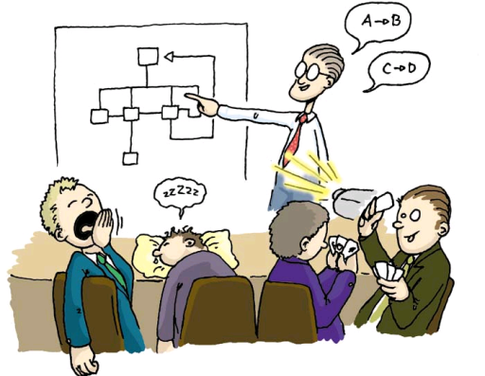
Die Mitwirkenden
Welche Erfahrungen haben wir mit diesem Thema?
Die Mitwirkenden präsentieren ihre Erfahrungen dem Gebiet des Identity Management.
Dadurch soll klarer werden, was die Teilnehmer möglicherweise beisteuern können.
Im Idealfall hält jeder von uns einen Teil eines Puzzels Hand.
Durch Zusammensetzen fügen wir die Teile zu einem großen Bild.

Slide 15
Infrastruktur
Welche technischen Hilfsmittel wollen wir nutzen?
Festlegen einer gemeinsam zu nutzenden Infrastruktur
  ggf. müssen wir einen Evaluierungsauftrag an Freiwillige aus unserer Mitte vergeben.
Ausrüstung, die das Team GenericIAM für seine Arbeit benötigt
  Diskussionsforum,
  Gemeinsamer Kalender,
  Web-Seite,
  Projektakte
  Blog,
  Wiki,
  Modellierungswerkzeuge,
  Plattform für audio- oder video-conferencing (Skype, Gizmo, GoogleTalk, ...),
  ...

Slide 16
Zusammenarbeit
Wie wollen wir zusammen arbeiten?
Rechtsform
  BGB-Gesellschaft; Verein oder was?
  ggf. NIFIS.org
Organisation der Zusammenarbeit bis zum nächsten Meeting
Bestimmen eines Termins für das nächste Meeting.

Slide 17
Offene Punkte
Welche Fragen müssen noch geklärt werden?
Gliederung der IAM-Prozesslandschaft
  Objektorientiert?
Verkehrssprache, Dokumentationssprache?
Qualitätskriterien
Begriffsdefinitionen

Slide 18
Aufträge
Wer macht was bis wann?
Ermitteln der Aufgaben, die wir uns als Gruppe bis zum nächsten Meeting stellen.
Verteilen dieser Aufgaben auf die Teilnehmer

Slide 19

Fragen - Anmerkungen – Anregungen?

Slide 20

Achtung
Anhang
Hier kommen die berüchtigten back-up-Folien ...

Slide 21
Grundlagen - die digitale Identität
Die digitale Identität lässt sich gut mit einem Schalenmodell beschreiben.
Der Kern - Existenz:
  eindeutige Identifikation.
  “ID”, Name, Nummer
  natürliche oder juristische Person, Anwendung oder Hardware.
  Gleiche Gültigkeit wie Objekt
Die erste Schale - Zertifikate:
  Zertifikate,
  unterschiedlich stark
  Password bis qualifizierte digitale Signatur
Die zweite Schale - Beschreibung:
  Rollen-unabhängige gemeinsame Attribute
  Adressinformationen
  charakteristische Merkmale.
Die dritte Schale - Kontext:
  Rolle
  Berechtigungen
Rollen & Berechtigungen
Beschreibung
Zertifikate
Existenz
z.B.: ID
z.B.: Kunden Profil
z.B.: Lieferanten Profil
z.B.: Signatur
z.B.: Adresse
z.B.: Mitarbeiter Profil
Vergleichbar in analogen Welt mit einem Reisepass mit Visa für den Grenzübertritt

Slide 22
Lebenszyklus einer digitalen Identität
Das Identity Management umfasst ...
Erzeugen /
Ändern /
Registrieren
Die ganzheitliche Behandlung von digitalen Identitäten.
Die Prozesse einer digitalen Identität im Laufe ihres Lebenszyklus.
Das Identity Management befasst sich mit dem ...
  Erzeugen / Ändern / Registrieren
  Verteilen / Bereitstellen / Integrieren / Transformieren,
  Verwendung und
  Terminieren / Archivieren
Self-registration, Anlage durch HR
Terminieren /
Archivieren
Verteilen /
Bereitstellen /
integrieren /
transformieren
Rechtliche Auflagen beachten
Nicht „essentiell“, aber aufwändig
Verwenden
Management
Authentisierung, Autorisierung
Der Lebenszyklus liefert Anhaltspunkte für eine Klassifizierung.

Slide 23
Prozesse des Identity Management
Die Prozesse des Identity Management lassen sich gruppieren ...
Nach operativ und dispositiv
  operativ: authentisieren und autorisieren
  dispositiv: verwalten digitaler Identitäten
Nach fachlich und physisch
  fachlich: verwalten und verwenden
  physisch: integrieren, transportieren,
  transformieren und publizieren
Nach Existenz, Zertifikat und Kontext
  anlegen, erfassen, ändern, löschen
  zertifizieren, widerrufen
  zuweisen, ändern, entfernen von Rollen
  und Berechtigungen
authentisieren
autorisieren
erzeugen
zertifizieren
transportieren
ändern
archivieren
operativ dispositiv strategisch
Jede Klassifizierung hat ihren besonderen Wert.

Slide 24
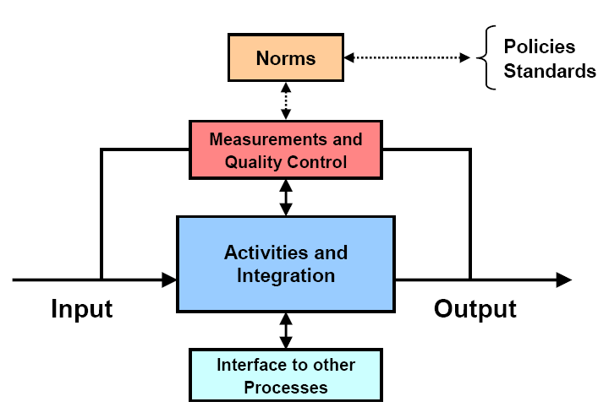
Was ist ein Prozess?
Fundamentale Prozesse laufen vom „Kunden“ zum „Kunden“
Support-Prozesse erzeugen Zwischenergebnisse und speichern sie.
Teilprozesse werden zur Wiederverwendung aus Prozessen mit gemeinsamen anteilen heraus faktorisiert.
„Essentielle“ Prozesse nehmen eine fachliche Transformation vor.
„Physikalische“ Prozesse verändern nur Ort, Format oder Sprache.
Normen
Standards
Metriken sind
Teil der Modellierung
Messungen
Qualitätskontrollen
Tansformation
Interface zu anderen
Prozessen
Startpunkt der Modellierung sind fundamentale, essentielle Prozesse.

Slide 25
Gruppen von Identity Management Prozessen
Gruppierung obersten Ebene
Identity Administration – die dispositive Ebene
  Verwalten von digitalen Personenidentitäten, ihren Beziehungen zur Organisationseinheit und die Zuweisung von Ressourcen.
Community Management – die operative Ebene
  Authentisierung, Bereitstellen / Publizieren und Autorisierung von Personen gemäß ihren digitalen Personenidentitäten.
Identity Integration – die übergreifende Aufgabe
  Mechanismen für die Aktualisierung und Synchronisation von digitalen Personenidentitäten, die verteilt und teilweise redundant gehalten werden.
Quelle: Microsoft
Die bisher umfassendste Definition stammt von Microsoft.

Slide 26
Identity Administration
Gruppierung Ebene 2
Identity Administration
Verwalten von digitalen Personenidentitäten, ihren Beziehungen zur Organisationseinheit und die Zuweisung von Ressourcen.
Existence
  Erzeugen, Verwalten, Synchronisieren von digitalen Personen-Identitäten.
Context
  Verwalten der Beziehungen von Personen zur Organisation (Rollen) und ihren Ressourcen (Rechte).
Provisioning
  Versorgen von Personen mit den ihrer Rolle entsprechenden Ressourcen und einbringen der Zugriffsrechte in die Zielsysteme, die die Ressourcenzugriffe steuern.
Identity Administration
Existence
Existence
Existence
Existence
Existence
Existence
Context
Context
Context
Context
Context
Context
Provisioning
Provisioning
Provisioning
Provisioning
Provisioning
Provisioning
Identity Administration
Provisioning
Context
Existence
Context
Provisioning

Slide 27
Community Management
Gruppierung Ebene 2
Authentisierung, von Personen gemäß ihren digitalen Personenidentitäten und Bereitstellen / Publizieren Autorisierung.
Authentication
  Authentisierung, ist der Prozess der Verifikation der Identität anhand von Zertifikaten im allgemeinen Sinne.
Authorisation
  Autorisierung ist der Prozess, Personen gemäß ihrer digitalen Personenidentität (Existence) und der über ihre Rolle im Unternehmen definierten Zugriffsrechte (Context) den Zugriff auf Ressourcen zu gestatten oder zu verweigern.
Rendezvous
  Zusammenstellen und Publizieren von Adressbüchern, Verzeichnissen, Kalenderfunktionen für Terminvereinbarungen, Online-Meetings und gemeinsamer Ressourcennutzung.
Community
Community
Management
Management
Authentication
Authentication
Authentication
Authentication
Authentication
Authentication
Rendezvous
Rendezvous
Rendezvous
Rendezvous
Rendezvous
Rendezvous
Authorization
Authorization
Authorization
Authorization
Authorization
Authorization
Notes:
Companies need to promote collaboration among employees and partners, automate supply chains and respond more quickly to customers.
Inside the company, digital communities make possible new forms of interaction and collaboration that can result in innovative ideas.
They also speed implementation of those ideas to create new business opportunities.
Outside the company, Internet-connected digital communities allow employees, partners, and customers to quickly find the right person, and interact and share resources in real-time from anywhere, at any time. This creates a new level of interaction, personal service and efficiency for all parties involved.
Just as a business computing system must map internal business practices to digital infrastructure, it must also digitally represent, manage and foster relationships between and among employees, partners and customers.
Digital community management is an extension of identity administration that includes collaboration and relationships between internal and external identities.
The goal of community management is to promote synergy between and among employees, partners and customers with confidence that company resources are protected from misuse.
There are three primary functions that make up community management: authentication, rendezvous, and authorization. Authentication focuses on providing proof of identity—particularly with external identities. Rendezvous includes connecting resources and people with each other. Authorization consists of granting of rights and privileges to appropriate resources.

Slide 28

Identity Integration (Evidenz)
Zusammenführung, Aktualisierung und Synchronisation von digitalen Personenidentitäten und Berechtigungen, die verteilt und teilweise redundant gehalten werden.
Connection
  Mechanismen, die Eigenschaften von Verteilung und Heterogenität überwinden helfen. Technisch sind das Konnektoren zum Zugriff auf Standard Verzeichnisse (z.B. LADP, DAP, ANS-SQL) oder Nicht-Standard-Verzeichnisse.
Brokerage
  Mechanismen, die es gestatten Attribute unterschiedlicher Informationsobjekte aufeinander abzubilden. Technisch realisiert z.B. über Regelmaschinen, die auf einem Satz definierter Abbildungsregeln operieren.
Ownership
  Mechanismen, die bei redundant gespeicherten Informationsobjekten festlegen (und überwachen), in welcher (autoritativen) Quelle bestimmte Attribute führen geändert werden dürfen.
Gruppierung Ebene 2
Identity Integration
Identity Integration
Connection
Connection
Connection
Connection
Connection
Connection
Brokerage
Brokerage
Brokerage
Brokerage
Brokerage
Brokerage
Ownership
Ownership
Ownership
Ownership
Ownership
Ownership
Notes:
Identity integration focuses on creating a holistic view of the identity information scattered throughout an enterprise.
This requires recognizing the identity ownership roles of individual systems and establishing business rules for how identity data is maintained across the enterprise.
Many companies have implemented applications for specific departmental or divisional functions.
While these systems are often well suited for their specific function, they are frequently incapable of communicating with other systems.
As a result, each system manages its own digital identity as an island within the overall computing infrastructure.
Enterprise identity represents the intersection of identity information scattered throughout an organizations computer systems.
The goal of identity integration is to provide a consistent, accurate representation of identities and relationships across heterogeneous systems.
There are three components of identity integration: connection, brokerage, and ownership.
Connection focuses on promoting communication between systems. Brokerage involves translating and interchanging identity information between systems.
Ownership includes identifying the authoritative roles of individual systems across the organization with regard to managing identity information.

Slide 29
Ressource Provisioning Prozesse
Gruppierung Ebene 3
Provisioning …
  Versorgung mit Ressourcen
  die automatisierte Zuweisung von Berechtigungen zur Systemnutzung.
  Änderung der Geschäftsrolle (Beförderungen, Abteilungswechsel) und Ausscheiden eines Mitarbeiters.
De-Provisioning ...
  Unterstützung der Änderung und des Entziehens von Ressourcen.
  Aus Sicherheitsgründen wichtiger als das Provisioning.
Begleitende Prüfprozesse:
  Abgleich der tatsächlichen Zugriffsrechte in den Systemen (Ist) mit den vergebenen Rechten (Soll) überein?
Manuelle Beantragung und Vergabe von Einzelrechten ...
  Die Rechtestruktur eines Unternehmens lässt sich mit vertretbarem Aufwand nicht vollständig über ein Rollenmodell abbilden.
Die semiautomatische Versorgung von Systemen,
  für es nicht möglich ist oder sich nicht lohnt, Konnektoren zu erwerben oder zu erstellen.
Liste der Prozesse

Slide 30
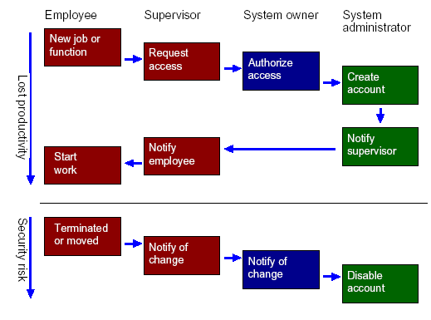
Provisioning - Produktivität und Sicherheit
Mitarbeiter
Vorgesetzter
System Owner
System
Administrator
Einstellung
oder neue
Funktion
Zugriffsrecht
beantragen
Zugriffsrecht
genehmigen
Konto
einrichten
Produktivitätsverlust
Vorgesetzten
benachrichtigen
Mitarbeiter
benachrichtigen
Beginn der
Tätigkeit
Kündigung
oder neue
Funktion
Über Änderung
informieren
Sicherheitsrisiko
Über Änderung
informieren
Konto
löschen/ändern

Slide 31
Liste Provisioning-Prozesse
Anwender (Existence)
  Hinzufügen eines Anwenders
  Entfernen eines Anwenders
  Ändern eines Anwenders (Name, Abteilung, Vertragsende)
Rolle (Context)
  Hinzufügen einer Rolle (und Zuweisen der damit verbundenen Rechte, auch über „Klonen“ oder über Vorlagen / Templates)
  Entfernen einer Rolle (auf die keine Referenz mehr existiert)
  Ändern einer Rolle.
  Prüfen auf Konfliktfreiheit
Konto (Context)
  Vergeben individueller Rechte,
  Entziehen individueller Rechte,
  Zuordnen zu einer Rolle
  Lösen von einer Rolle
  Konten unwirksam werden lassen (Ausscheidedatum erreicht)
  Wiederinkraftsetzen abgelaufener Konten (Ausscheidedatum erreicht) Passwort setzen (Initial-Passwort und Neuvergabe)
Regel (Context)
  Hinzufügen einer Regel
  Entfernen einer Regel
  Ändern einer Regel
Genehmigungsstellen (Provisioning)
  Hinzufügen einer Freigabeautorität (mit Vertretungsregelung),
  Entfernen einer Freigabeautorität,
  Ändern einer Freigabeautorität,
Information (Provisioning)
  Information des Anwenders über eigene Zugriffsberechtigungen
  Information des Verantwortlichen über die Zugriffsberechtigungen Dritter
  Information des Anwenders über den Status eines Antrages auf Rechtevergabe,
Abgleich (Provisioning)
  Feststellen von Abweichungen der Rechte in den Zielsystemen vom Sollzustand (Hacker, Prozessmängel, Managementfehler, …)
Bericht (Provisioning)
  Berichten der Rechtestruktur pro System oder Organisationseinheit,

Slide 32

Aktueller Status
o Approve customer
o Bulk Portal Provisioning
o Chain Identities
o Change Password and pass phrase
o Complete and check user data of partner users
o Create organization
o Create user manually
o Customer Self Registration
o Delegated Privileges assignment/removal
o Deliver initial credentials
o Deliver Password HQ Employee Users
o Deliver Password of Partner Master Users
o Delivery Password in bulk initially
o Escalate issue
o Forgotten Password Service
o Initial Login
o Load from Partner Master
o Load User from HR
o Lock Organization manually
o Lock User automatically
o Lock User manually
o Logout
o Mainframe Password Synchr
o Modify Organization
o Modify User ..
Eigene Erfahrungen ...
  ~ 180 Prozesse
  Von 4 Großunternehmen
  Aus Banking, Transport und Automotive
Erfahrungsschatz von Kuppinger Cole & Partner.
Mitwirkungsbereitschaft bei aktuellen und ehemaligen Kunden.
Organisatorisches Framework ...
  IAM Process Manifest
  Mitwirkungsvereinbarung
  Kommunikationsforum
  Quartalsweise Peer-Meetings
  Jährliche Modell-Releases
  Freier Bezug für mitwirkende Unternehmen
Wir müssen nicht bei „Null“ beginnen.

Slide 33
Kandidaten für Generische Prozesse
Beantragen von Systemberechtigungen
Beantragen der Zuweisung von Rollen
Vergeben von Berechtigungen an neue Mitarbeiter
Verwalten von Richtlinien (policies)
Entziehen von Berechtigungen ausscheidender Mitarbeiter
Sperren von Benutzern (sofort, zum Termin)
Ändern von Rechten bei Mitarbeiterübergängen
Wiedereintreten in Konzernstrukturen
Rollenbasiertes Vergeben von Berechtigungen
...

Slide 34
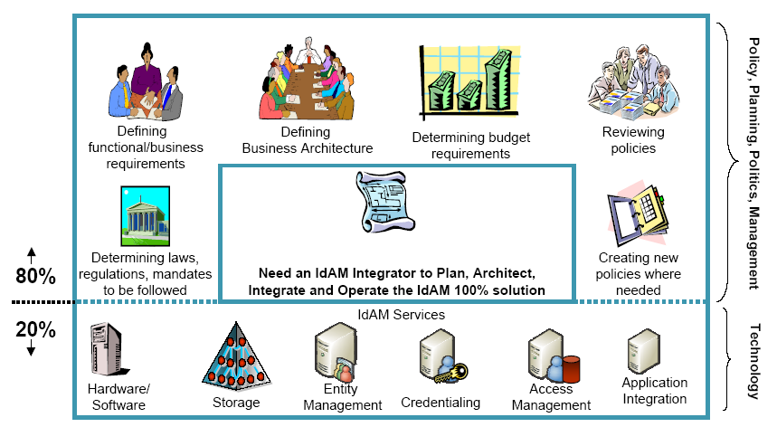
Prozesse sind aufwändig ...
80% des Aufwandes gehen in die Definition von Prozessen, Policies, Rollen, Regeln und deren QA.
20 % des Projektaufwandes verursacht die Technik.
Definition der
Anforderungen
Definition von Rollen,
Regeln und Prozessen
Bestimmung
des Budgets
Review und
Freigabe
Ermitteln der
externen Auflagen
Management-Unterstützung erforderlich
ggf. neue
Policies fetlegen
Quelle: Booz, Allen & Hamilton

